Slide 1
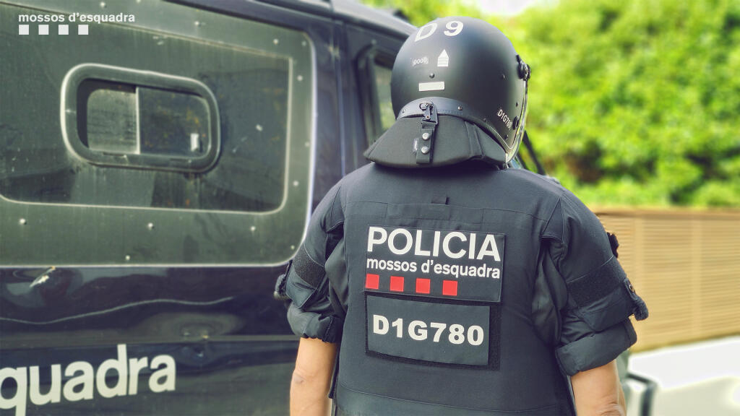


Comissió d’Estudi del Model Policial
Eines específiques per
a la gestió de l’ordre públic

Slide 2
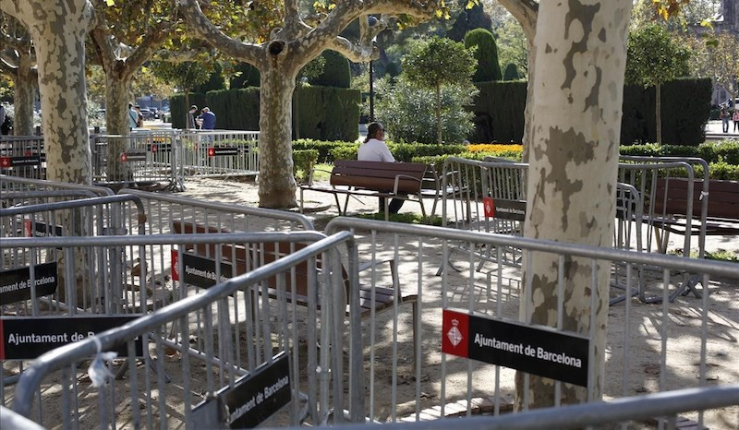
1
Elements físics de separació (tanques i
xarxes)

Slide 3
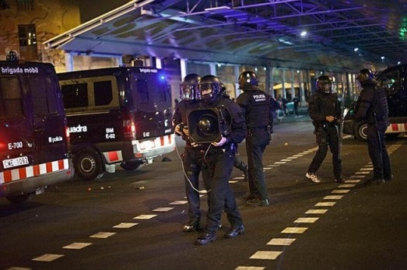
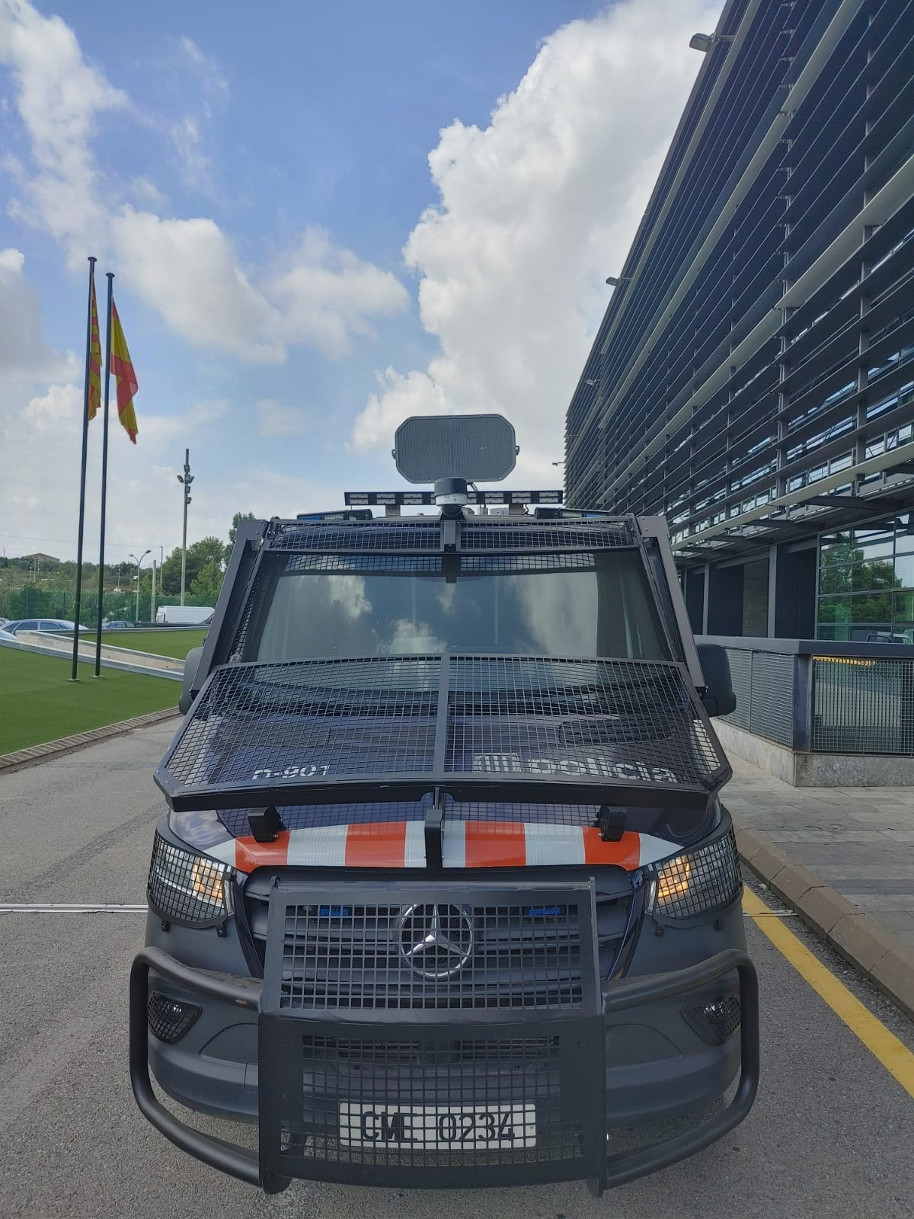
2
Emissió de missatges per megafonia o per
L-RAD (LONG RANG ACOUSTIC DEVICE)
5.- Emissió de missatges
Per megafonia o per
L-RAD
5.- Emissió de missatges
Per megafonia o per
L-RAD
4.- Desplegament a peu
I en línia d’efectius
d’ordre públic
4.- Desplegament a peu
I en línia d’efectius
d’ordre públic

Slide 4

3
Ús de xarxes socials

Slide 5
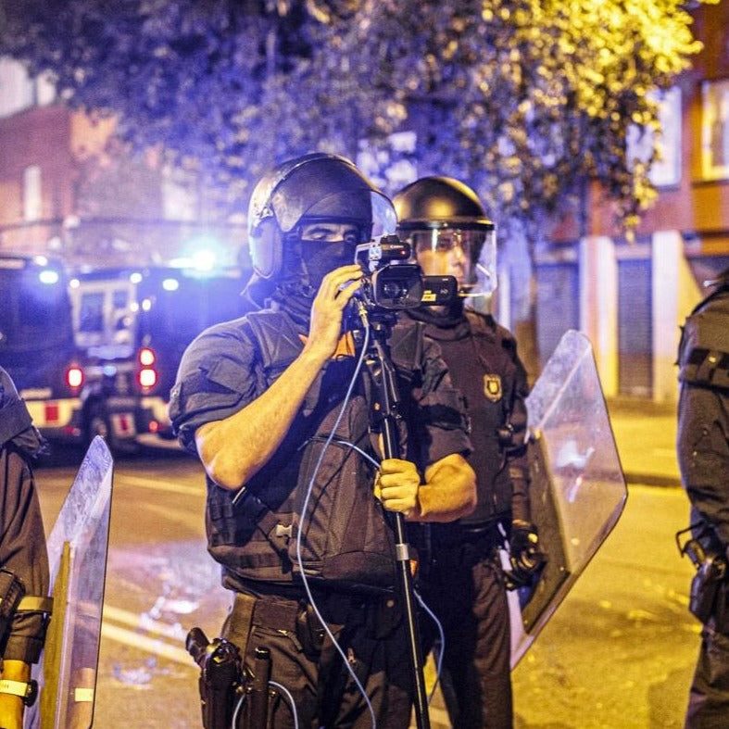
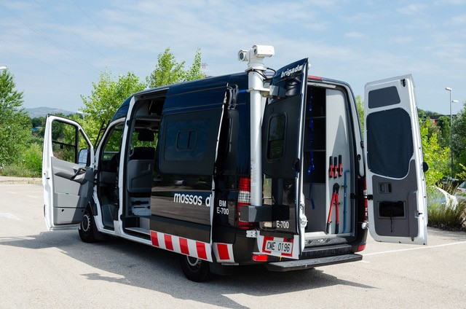
4
11.- Defensa policial
10.- Gas OC (gas pebre)
10.- Gas OC (gas pebre)
9.- Gas lacrimogen
9.- Gas lacrimogen
8.- Artefactes fumígens
8.- Artefactes fumígens
7.- Camió d’aigua a
Baixa pressió
7.- Camió d’aigua a
Baixa pressió
Grup d’Obtenció i Assegurament de la Prova

Slide 6
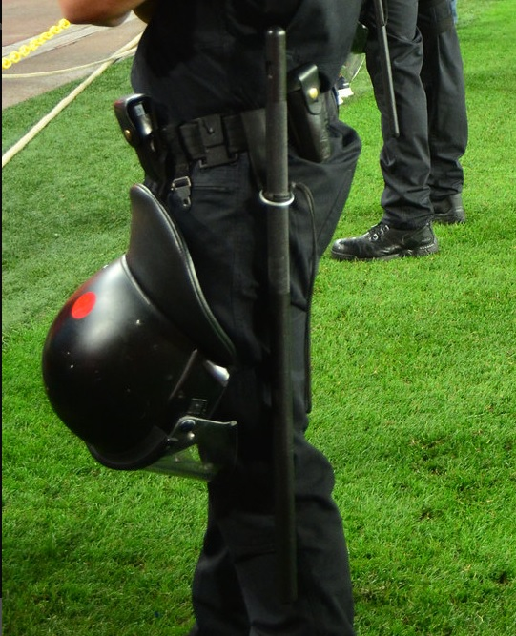
5
11.- Defensa policial
10.- Gas OC (gas pebre)
10.- Gas OC (gas pebre)
9.- Gas lacrimogen
9.- Gas lacrimogen
8.- Artefactes fumígens
8.- Artefactes fumígens
7.- Camió d’aigua a
Baixa pressió
7.- Camió d’aigua a
Baixa pressió
Defensa policial

Slide 7
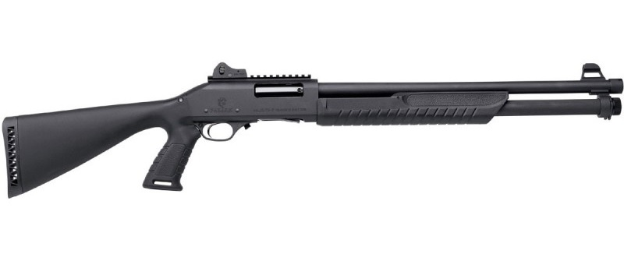
6
13.- Escopeta policial
11.- Defensa policial
10.- Gas OC (gas pebre)
10.- Gas OC (gas pebre)
9.- Gas lacrimogen
9.- Gas lacrimogen
8.- Artefactes fumígens
8.- Artefactes fumígens
7.- Camió d’aigua a
Baixa pressió
7.- Camió d’aigua a
Baixa pressió
Escopeta policial llançament de salves

Slide 8
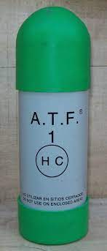
7
8.- Artefactes fumígens
8.- Artefactes fumígens
7.- Camió d’aigua a
Baixa pressió
7.- Camió d’aigua a
Baixa pressió
Artefactes fumígens (ATF)

Slide 9
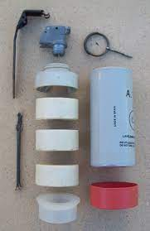

8
9.- Gas lacrimogen
9.- Gas lacrimogen
8.- Artefactes fumígens
8.- Artefactes fumígens
7.- Camió d’aigua a
Baixa pressió
7.- Camió d’aigua a
Baixa pressió
Gas lacrimogen (ATL)

Slide 10
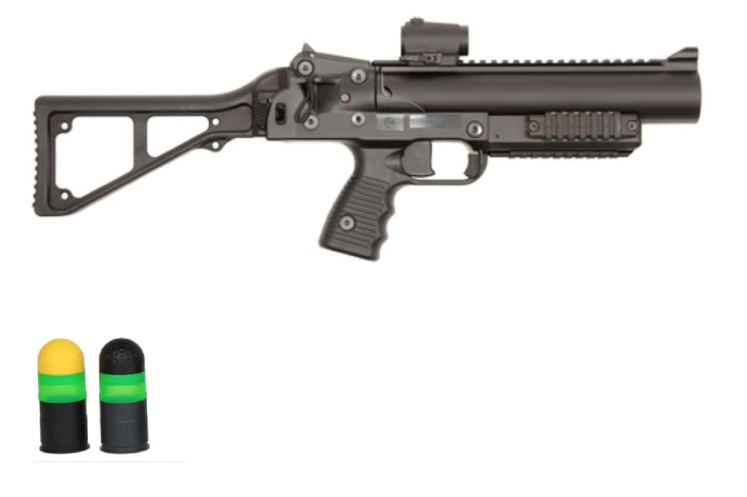
9
Llançadora de 40 mm B&T
14.- Projectil “FOAM”
Amb llançadora de
40 mm B&T
13.- Escopeta policial
13.- Escopeta policial
11.- Defensa policial
10.- Gas OC (gas pebre)
10.- Gas OC (gas pebre)
9.- Gas lacrimogen
9.- Gas lacrimogen
8.- Artefactes fumígens
8.- Artefactes fumígens
7.- Camió d’aigua a
Baixa pressió
7.- Camió d’aigua a
Baixa pressió

Slide 11
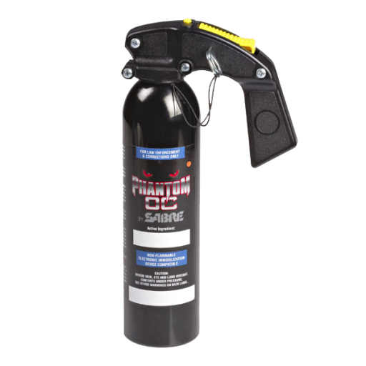
10
10.- Gas OC (gas pebre)
9.- Gas lacrimogen
9.- Gas lacrimogen
8.- Artefactes fumígens
8.- Artefactes fumígens
7.- Camió d’aigua a
Baixa pressió
7.- Camió d’aigua a
Baixa pressió
Gas OC (gas pebre)

Slide 12
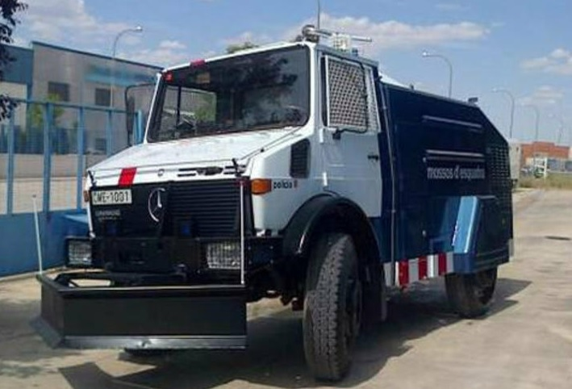
11
7.- Camió d’aigua a
Baixa pressió
Camió d’aigua a pressió

Slide 13
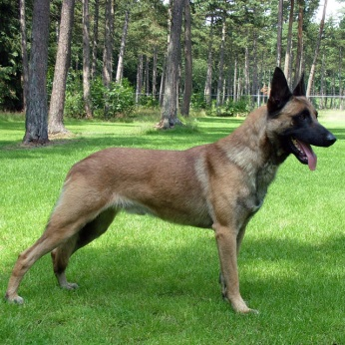
12
15.- Gossos
13.- Escopeta policial
13.- Escopeta policial
11.- Defensa policial
10.- Gas OC (gas pebre)
10.- Gas OC (gas pebre)
9.- Gas lacrimogen
9.- Gas lacrimogen
8.- Artefactes fumígens
8.- Artefactes fumígens
7.- Camió d’aigua a
Baixa pressió
7.- Camió d’aigua a
Baixa pressió
Gossos d’intervenció policial

Slide 14
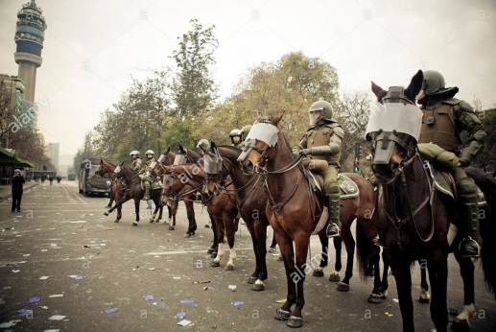
13
16.- Cavalls
15.- Gossos
13.- Escopeta policial
13.- Escopeta policial
11.- Defensa policial
10.- Gas OC (gas pebre)
10.- Gas OC (gas pebre)
9.- Gas lacrimogen
9.- Gas lacrimogen
8.- Artefactes fumígens
8.- Artefactes fumígens
7.- Camió d’aigua a
Baixa pressió
7.- Camió d’aigua a
Baixa pressió
Cavalls

Slide 15
Comissió d’Estudi del Model Policial
Eines específiques per
a la gestió de l’ordre públic

